Slide 1
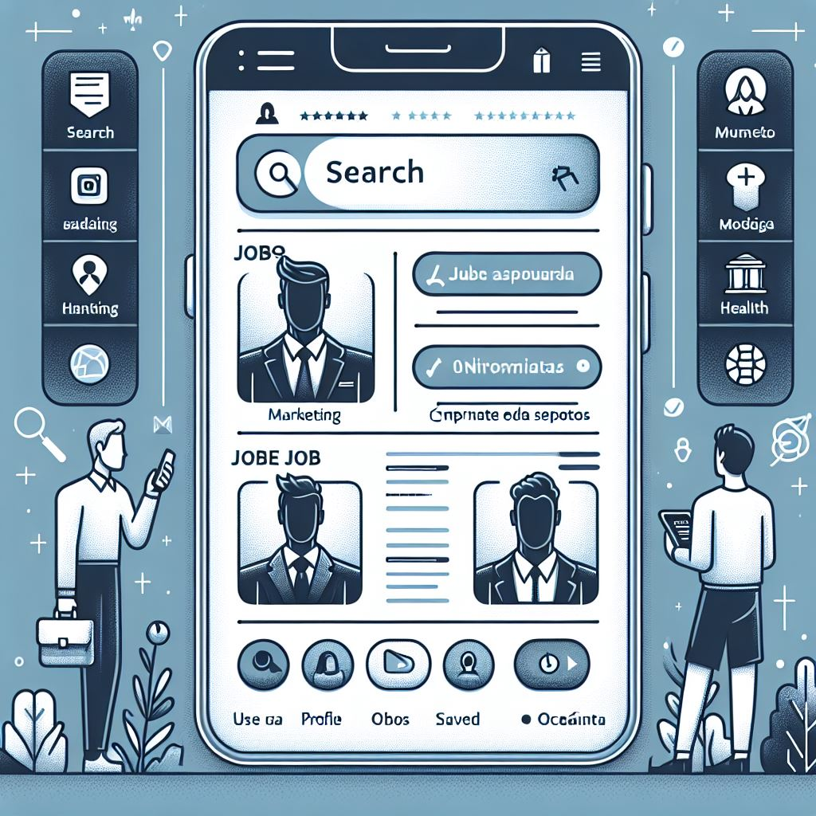
match
CONECTANDO TALENTOS E EMPRESAS

Slide 2
VALIDAÇÃO DAS HIPÓTESES
A validação de hipóteses é um passo crucial na criação de um aplicativo como o Match
Este processo ajuda a garantir que o produto atenda às necessidades reais do mercado e dos usuários. Vamos explorar os principais passos para realizar uma pesquisa eficaz, sempre com exemplos práticos.
1. Definição das Hipóteses
Antes de iniciar a pesquisa, é essencial definir claramente as hipóteses que você deseja validar. Por exemplo, uma hipótese pode ser: "Empresas têm dificuldade em encontrar candidatos qualificados rapidamente."
. 2. Identificação do Público-Alvo
Identifique quem são os usuários e clientes potenciais do seu aplicativo. No caso do ENCAIXA, o público-alvo pode incluir recrutadores de empresas e candidatos em busca de emprego.

Slide 3
3. Criação de Questionários e Entrevistas
Desenvolva questionários e roteiros de entrevistas para coletar dados qualitativos e quantitativos. Pergunte aos recrutadores sobre suas dificuldades no processo de contratação e aos candidatos sobre suas experiências na busca por emprego.
4. Coleta de Dados
Realize entrevistas e distribua questionários para o público-alvo. Por exemplo, você pode entrevistar 20 recrutadores de diferentes setores e enviar questionários para 100 candidatos.
5. Análise dos Resultados
Analise os dados coletados para identificar padrões e insights. Se a maioria dos recrutadores mencionar dificuldades em encontrar candidatos qualificados, isso valida a hipótese inicial.
6. Ajuste das Hipóteses
Com base nos resultados, ajuste suas hipóteses conforme necessário. Se descobrir que a dificuldade não está na qualificação dos candidatos, mas na falta de uma plataforma eficiente, ajuste sua abordagem.

Slide 4
7. Teste de Soluções
Desenvolva protótipos ou versões beta do aplicativo e teste com um grupo pequeno de usuários. Colete feedback e faça ajustes antes do lançamento oficial.
Exemplo Real: Validação de Hipóteses no Match
Imagine que, durante a pesquisa, você descobre que 70% dos recrutadores têm dificuldade em filtrar candidatos por habilidades específicas. Com base nisso, você pode desenvolver uma funcionalidade no Match que permite a filtragem avançada por habilidades, validando essa solução com um grupo de recrutadores antes de lançar para o público geral.
Seguindo esses passos, você estará mais preparado para criar um aplicativo que realmente conecta talentos e empresas de maneira eficiente e eficaz.

Slide 5
Protótipo
Com as hipóteses validadas, é hora de transformar as ideias em um protótipo funcional. Aqui estão os principais passos para a criação do protótipo do Match:
1. Definição dos Requisitos
Liste todas as funcionalidades e características que o protótipo deve ter. Por exemplo, o ENCAIXA precisa de um sistema de filtragem avançada de candidatos por habilidades.
2. Criação de Wireframes
Desenhe esboços simples das telas do aplicativo para visualizar a estrutura e o layout. Use ferramentas como Sketch ou Figma. Por exemplo, crie wireframes para a tela de login, perfil do candidato e painel do recrutador.

Slide 6
3. Design de Interface
Desenvolva o design visual das telas, escolhendo cores, tipografia e elementos gráficos. Mantenha a identidade visual da Caixa Econômica Federal. Por exemplo, use o azul característico da Caixa e ícones que representem claramente cada funcionalidade.
4. Prototipagem Interativa
Use ferramentas como InVision ou Adobe XD para criar um protótipo interativo. Isso permite que os usuários naveguem pelas telas e testem as funcionalidades. Por exemplo, configure a navegação entre a tela de login e o painel do recrutador.
5. Testes de Usabilidade
Realize testes com usuários reais para identificar problemas e áreas de melhoria. Convide recrutadores e candidatos para testar o protótipo e fornecer feedback. Por exemplo, observe se os recrutadores conseguem facilmente filtrar candidatos por habilidades.

Slide 7
6. Iteração e Ajustes
Com base no feedback dos testes, faça ajustes no protótipo. Melhore a navegação, ajuste o design e refine as funcionalidades. Por exemplo, se os usuários acharem a filtragem confusa, simplifique o processo.
7. Documentação e Entrega
Documente todas as decisões de design e funcionalidades do protótipo. Prepare um guia para os desenvolvedores, detalhando como cada parte do protótipo deve funcionar. Por exemplo, inclua especificações para a filtragem de candidatos e a navegação entre telas.
Exemplo Real: Prototipagem do ENCAIXA
Imagine que, durante os testes de usabilidade, os recrutadores sugerem adicionar uma funcionalidade de chat para comunicação direta com os candidatos. Você pode iterar o protótipo para incluir essa funcionalidade, testando novamente com os usuários para garantir que atende às suas necessidades.
Seguindo esses passos, você estará no caminho certo para criar um protótipo funcional e eficiente que conecta talentos e empresas de maneira inovadora.

Slide 8
Preparando o Pitch: Apresentando o Match
Com o protótipo pronto, é hora de preparar um pitch convincente para apresentar aos investidores, parceiros ou stakeholders.
1. Introdução Impactante
Comece com uma introdução que capture a atenção do público. Explique brevemente o que é o Match e qual problema ele resolve.
Exemplo: "O Match é um aplicativo inovador que conecta talentos e empresas de forma eficiente, resolvendo o problema da dificuldade em encontrar candidatos qualificados rapidamente."
.

Slide 9
2. Problema e Solução
Descreva o problema que você identificou e como o ENCAIXA oferece uma solução única.
Exemplo: "Empresas enfrentam desafios ao encontrar candidatos com as habilidades certas. O ENCAIXA resolve isso com um sistema de filtragem avançada que permite aos recrutadores encontrar rapidamente os melhores talentos.“
3. Funcionalidades Principais
Apresente as principais funcionalidades do aplicativo, destacando como elas beneficiam os usuários.
Exemplo: "O ENCAIXA oferece:
Filtragem avançada por habilidades
Perfis detalhados de candidatos
Comunicação direta via chat
Painel intuitivo para recrutadores“
4. Demonstração do Protótipo
Mostre o protótipo em ação, navegando pelas principais telas e funcionalidades. Destaque a facilidade de uso e a eficiência do aplicativo.
Exemplo: "Aqui está a tela de login, seguida pelo painel do recrutador, onde é possível filtrar candidatos por habilidades específicas e iniciar uma conversa diretamente pelo chat."

Slide 10
5. Mercado e Oportunidade
Explique o tamanho do mercado e a oportunidade que o Match representa. Use dados e estatísticas para fortalecer seu argumento.
Exemplo: "O mercado de recrutamento online está em crescimento, com uma previsão de atingir X bilhões de dólares até 2025. O Match está posicionado para capturar uma fatia significativa desse mercado.“
6. Modelo de Negócio
Descreva como o Match vai gerar receita. Pode ser através de assinaturas, anúncios ou taxas de serviço.
Exemplo: "Nosso modelo de negócio é baseado em assinaturas mensais para empresas, oferecendo acesso a funcionalidades premium e suporte dedicado.“
7. Equipe e Diferenciais
Apresente a equipe por trás do Match e destaque os diferenciais que tornam o aplicativo único.
Exemplo: "Nossa equipe é composta por especialistas em tecnologia e recrutamento, com anos de experiência no setor. O Match se destaca pela sua interface intuitiva e funcionalidades avançadas."

Slide 11
8. Chamada para Ação
Finalize o pitch com uma chamada para ação clara, convidando os investidores ou parceiros a se juntarem ao projeto.
Exemplo: "Estamos em busca de parceiros estratégicos e investidores para levar o Match ao próximo nível. Junte-se a nós e ajude a transformar o mercado de recrutamento.“
Exemplo Real: Pitch do Match
Imagine que você está apresentando o Match para um grupo de investidores. Você começa com uma introdução impactante, descreve o problema e a solução, demonstra o protótipo, apresenta o mercado e a oportunidade, explica o modelo de negócio, destaca a equipe e diferenciais, e finaliza com uma chamada para ação. Esse formato garante que seu pitch seja claro, conciso e convincente.
Seguindo esses passos, você estará preparado para apresentar o Match de maneira eficaz e atrair o interesse de investidores e parceiros.

